Slide 1
PROYECTO TECHNOVA

Slide 2
Integrantes
Gaes N° 2: Tania Caro
Lorena Cruz
Eddy Giraldo
Nataly Forero
Gabriela Tozcano
Andres Funeme

Slide 3

Planteamiento del Problema
En la tienda online, los inventarios no están actualizados en tiempo real, lo que puede generar frustración en los consumidores cuando descubren que los productos que desean no están disponibles. También existe el riesgo de ofrecer productos tecnológicos desactualizados o fuera de stock.

Slide 4

Justificación
El proyecto se realiza para solucionar la ineficiencia en la gestión de inventarios de una pequeña empresa lo cual genera pérdidas financieras y desperdicio de recursos. Este problema afecta la competitividad y sostenibilidad de estas organizaciones. Mediante el desarrollo de un software accesible y fácil de usar se ofrecerá una herramienta que automatice procesos, mejore la toma de decisiones y optimice el uso de recursos.

Slide 5

Objetivo General
Desarrollar un Software para una tienda online de tecnología que proporcione a los usuarios una experiencia de compra segura, fácil y satisfactoria, asegurando la disponibilidad de productos de calidad, una adecuada atención al cliente, y la gestión eficiente de datos, con seguridad y privacidad.
Gestión de datos
Gestión de inventario
Módulos y/o servicios específicos
Fidelización

Slide 6

Objetivos Específicos
- Desarrollar un módulo de gestión de inventario
Implementar un módulo de gestión de ventas
Desarrollar un sistema de gestión de datos
Desarrollar un móduloç de fidelización
Diseñar e implementar un módulo de atención al cliente

Slide 7

Ingeniería del Software I

Slide 8
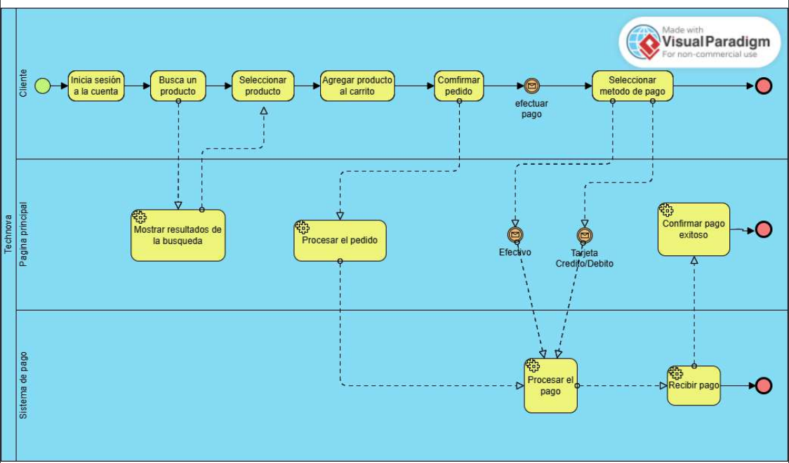
Diagrama de Procesos

Slide 9
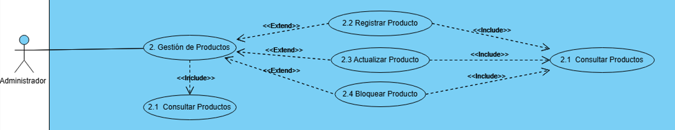
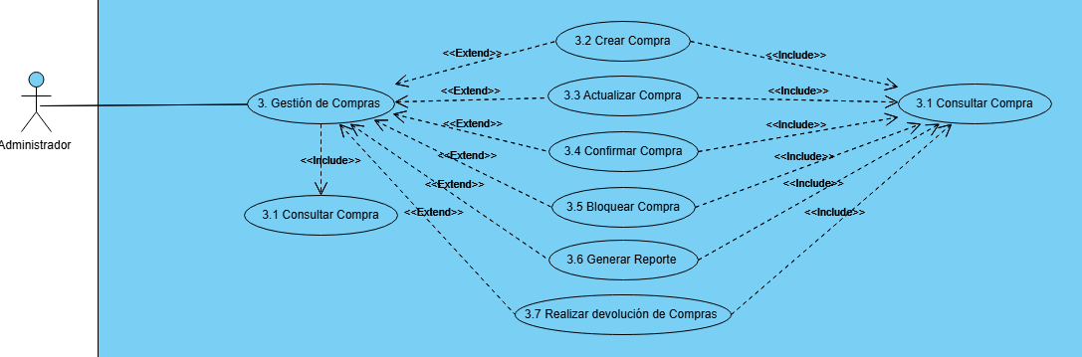
Casos de Uso

Slide 10
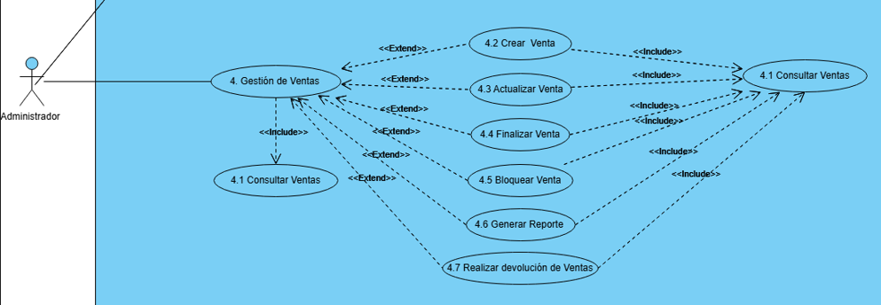
Casos de Uso

Slide 11
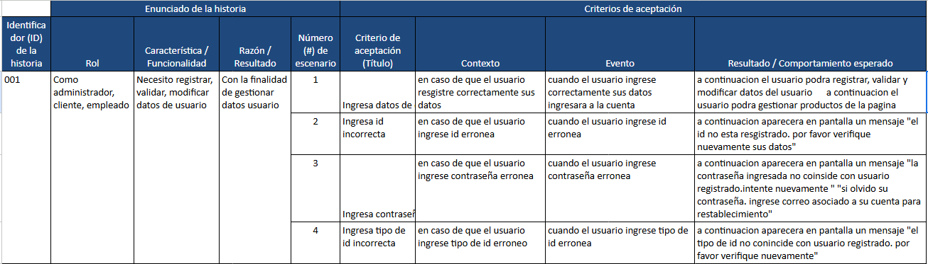
Historias de Usuario
Insertar imagen historias de usuario del proceso principal

Slide 12
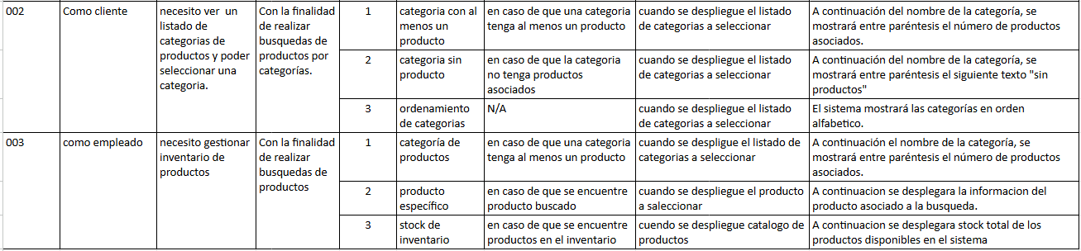
Historias de Usuario
Insertar imagen historias de usuario del proceso principal

Slide 13

SCRUM
https://github.com/Nataly-07/Project---TechNova
https://app.zenhub.com/workspaces/project---technova-673a9b51a670ee000fc3cb3e/board

Slide 14


